Slide 1
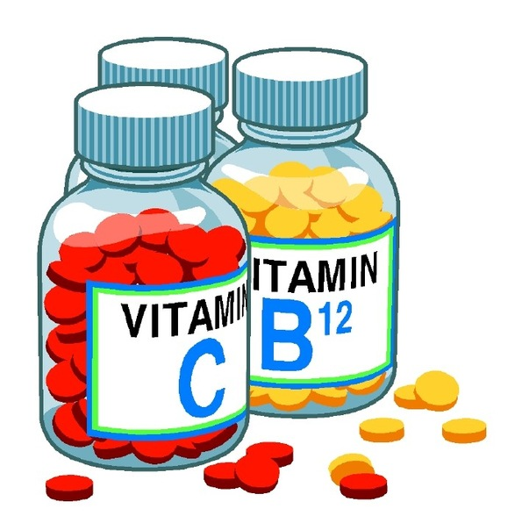
Витамины – наши друзья!

Slide 2
Значение витаминов для организма.
Витамины- это особые вещества , которые содержатся в нашей пище. Они необходимы для нашего здоровья.

Slide 3
Витамин а.
Витамин А содержится в молоке , яйцах , печени , сливочном масле , моркови , зелёном луке , абрикосе , шиповнике.
Этот витамин способствует улучшению зрения и здоровью кожи.

Slide 4
Витамин В.
Этот витамин содержится
в хлебе, гречневой и
овсяной крупах,
печени, мясе, икре,
твороге, фасоли, овощах.
При недостатке
этих витаминов
происходит
расстройство
нервной системы,
малокровие,
выпадение волос.

Slide 5
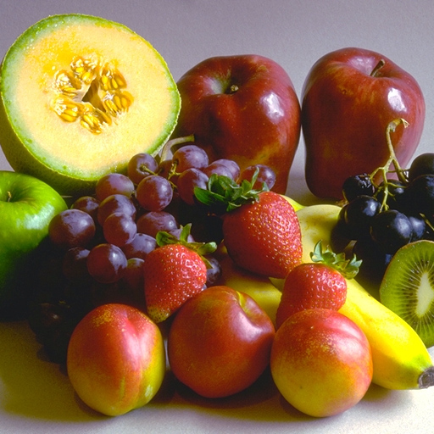
Витамин с.
Витамин С содержится в основном в овощах и плодах. Это смородина, облепиха, апельсины, клубника, яблоки, капуста.
При недостатке витамина С возникают частые простуды, выпадение зубов, утомляемость, раздражительность.

Slide 6
Витамин d.
Самым богатым источником витамина D считается солнце в сочетании с чистым воздухом. Этот витамин содержится в печени рыб, рыбе, сыре, твороге, сливочном масле.
Витамин D обеспечивает нормальный рост и развитие костей.

Slide 7
Витамин е.
Особенно богаты витамином Е –молоко, подсолнечное масло, миндальный орех, яичный желток, морковь, овсянка.
При недостатке этого витамина возникает усталость, сонливость, низкая работоспособность.

Slide 8
Витамин к.
Источники витамина К -это зелёные листовые овощи, капуста, крапива, киви, бананы, мясо, молочные продукты.
Витамин К необходим человеку для нормальной свёртываемости крови.

Slide 9
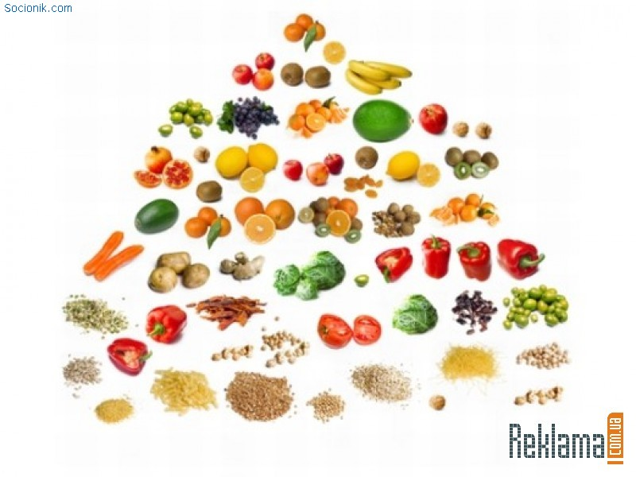
Витамины всем нужны , витамины всем важны!
Мы познакомились с основными витаминами, они имеют особое значение в нашем питании.
Необходимо, чтобы наш организм получал все эти витамины.
Витамины мы получаем с пищей, поэтому нужно правильно питаться.

